Slide 1


Slide 2
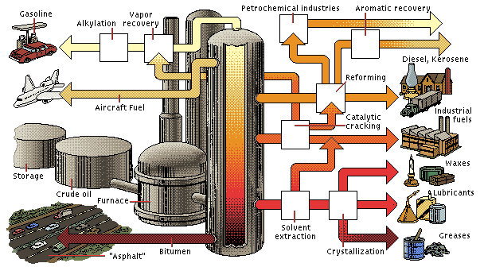
پالایشگاه نفت یک واحد صنعتی است که در آن نفت خام به مواد مفیدتری مانند سوخت جت و هواپیما، سوخت دیزل، بنزین، آسفالت و قیر، گاز مایع شده و بسیاری دیگر از فرآورده‌های نفتی تبدیل می‌گردد. پالایشگاه‌های نفت به طور معمول واحدهای صنعتی بزرگ و پیچیده‌ای می‌باشند که در آنها واحدهای مختلف توسط مسیرهای لوله کشی متعددی به هم پیوند داده شده‌اند.

Slide 3
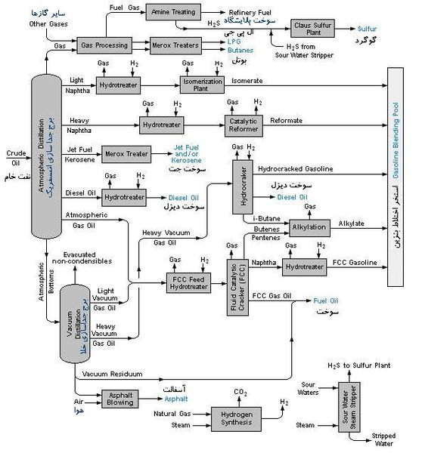

Slide 4
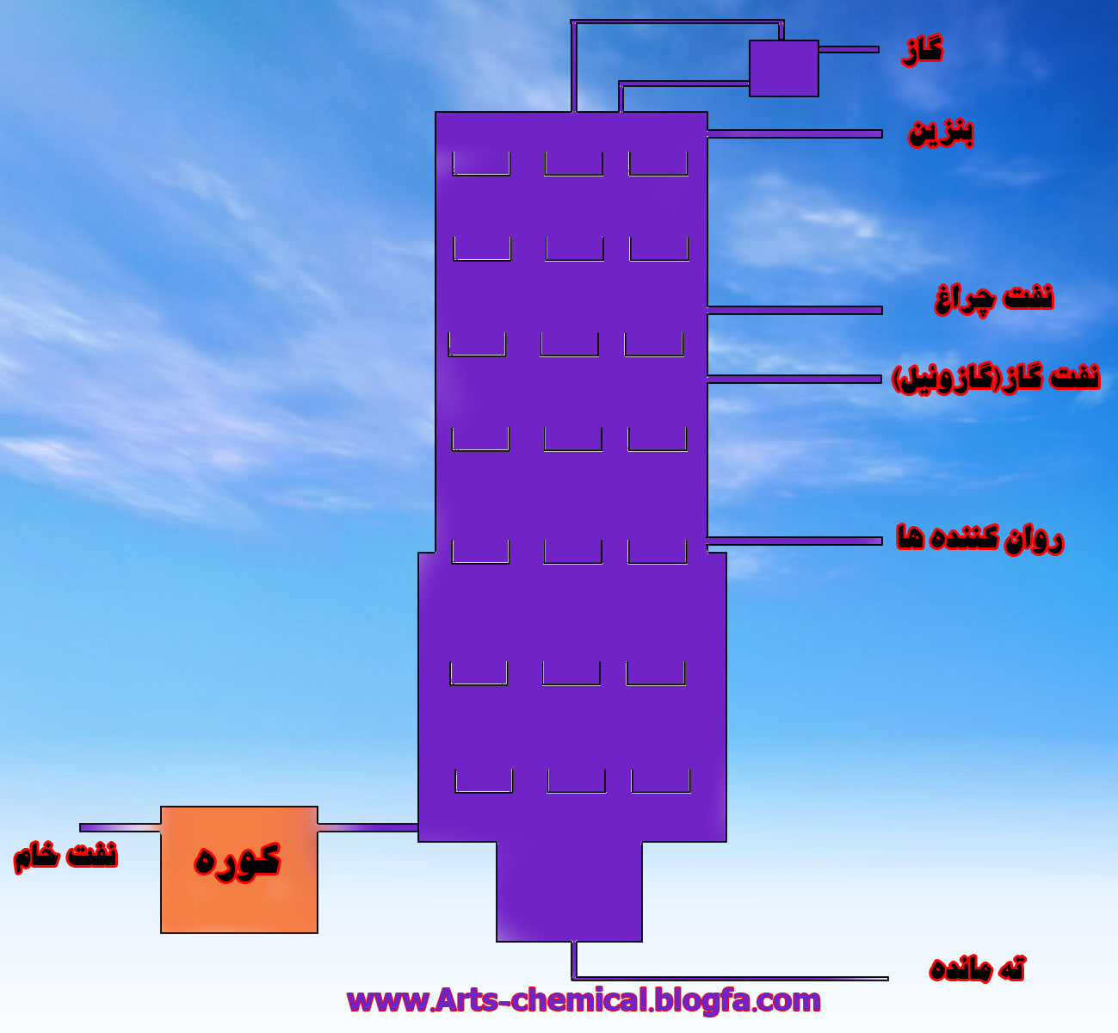
ته مانده
روغن روان کننده
کک نفت
قیر
سوخت کشتی

Slide 5
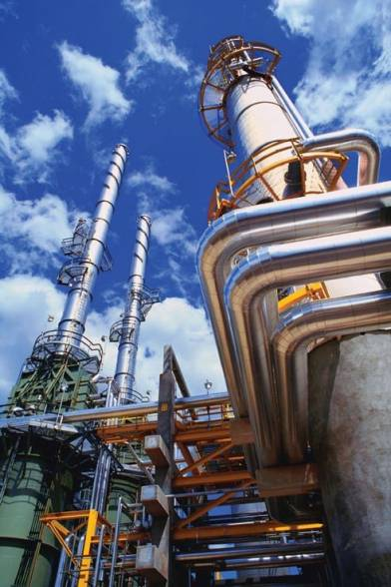

قیر ماده‌ای است سیاه رنگ و خمیری شکل که در عایقکاری رطوبت و ساخت آسفالت کاربرد دارد. قیر انواع گوناگونی دارد که هر یک از انواع آن، دارای کاربرد خاصی است. قیر از مشتقات نفت است و اغلب در پالایشگاه نفت تولید می‌شود.

Slide 6
قیر جسمی هیدروکربنی است به رنگ سیاه تا قهوه‌ای تیره که در سولفید کربن و تتراکلرید کربن کاملاً حل می‌شود. قیر در دمای محیط، جامد است. اما با افزایش دما، به حالت خمیری درمی‌آید و پس از آن مایع می‌شود. کاربرد مهم قیر به علت وجود دو خاصیت مهم این ماده است؛ غیرقابل نفوذ بودن در برابر آب و چسپنده بودن.
قیر استخراج شده از نفت یا سنگ‌های معدنی مخصوص، قیر خالص نام دارد که با توجه به منشاء تشکیل، طبقه‌بندی می‌شود. قیرهای خالص همچنین برای اینکه خواص مورد نظر برای کاربردهای مختلف را پیدا کنند، تحت فرآیندهای دیگر قرار می‌گیرند و انواع مختلف قیر را (ازجمله قیر دمیده، قیر محلول، قیر امولسیون، قیر پلیمری و...) را تشکیل می‌دهند.

Slide 7
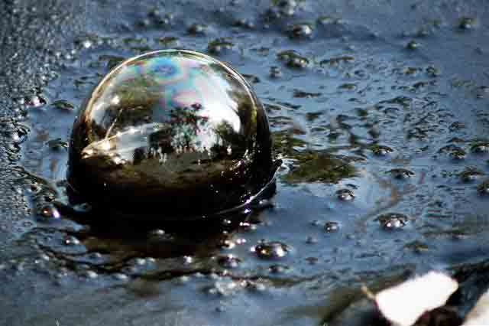

Slide 8
كك سازي فرايندي متشكل از مراحل تجزيه حرارتي، پليمريزاسيون و كندانسيون است كه در آن ته مانده هاي سنگين نفتي (Petroleum Residue) به انواع گازها، مايعات و ماده جامد با درصد بالاي كربن، به نام كك نفتي تبديل مي شود. كك نفتي به دست آمده، كه تكليس نشده باشد، كك سبز نيز ناميده مي شود. بر اساس خوراك اوليه، كك هاي گوناگوني به دست مي آيد كه عمدتاٌ به سه نوع: دانه اي (Shot Coke)، اسفنجي (Sponge Coke) و سوزني (Needle Coke) تقسيم بندي مي شوند. ساختار فيزيكي و ميزان خلوص كك نفتي كاربرد آن را تعيين مينمایند.

Slide 9
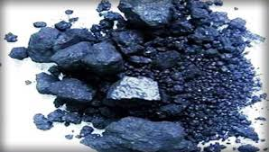
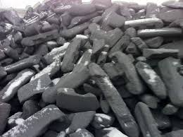


Slide 10
در اين مقاله به بررسي كك نفتي و ميزان توليد آن در جهان پرداخته شده و به دنبال آن انواع كك نفتي و كاربردهاي آن در صنايع گوناگون آورده شده است. با توجه به بررسي انجام شده، افزايش روزافزون تقاضاي نفت، توليد زياد مواد سنگين نفتي در كشور، مشكلات نگهداري ته مانده هاي سنگين نفتي، آلودگي ناشي از آنها، وارداتي بودن كك نفتي و اكثر فراورده هاي مورد نياز آن در كشور سرمايه گذاري در جهت راه اندازي واحد كك سازي تاخيري در كشور ضروري به نظر مي رسد. لازم به ذكر است در ادامه اين گزارش در بخش دوم به بررسي جزئيات فرايند كك سازي تاخيري و پارامترهاي طراحي فرايند پرداخته خواهد شد و در بخش سوم نيز واكنش هاي شيميايي، كه در حين فرايند كك سازي صورت مي گيرند، مورد بررسي قرار خواهد تولید می‌شود

Slide 11
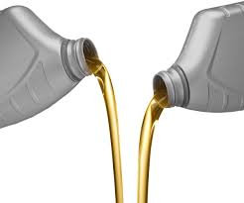
روان کننده های گازی
روان کننده های گازی و به خصوص هوا برای روان کاری در کار برد هایی که سرعت بسیار زیاد و بار کم و ثبات شعاعی محور چرخش مورد نظر است مورد استفاده قرار می گیرد.
روان کننده های مایع
روان کننده های مایع طیف وسیعی از سیالات مانند گاز ها ی مایع و تحت فشار تا انواع روغن های سنتتیک را شامل می شوند. مهمترین و پر مصرف ترین روان کننده مایع ، روغن معدنی حاصل از پالایش نفت خام است که بیشترین کاربرد را در صنایع دارد.
معمولا روانکننده ها یا همان روانکار های مایع را به سه دسته زیر تقسیم بندی می کنند:
روانکار مایع معدنی
روانکار مایع سنتزی هیدروکربنی
روانکار مایع سنتزی

Slide 12
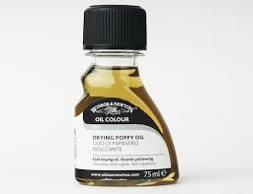
روان کننده های نیمه جامد
روان کننده های نیمه جامد شامل انواع گریسها و چربی های جامد و موم می باشند. از روان کننده های جامد در زمانی استفاده می شود که آب بندی محل روان کاری با استفاده از روان کننده مایع مشکل است.
از این روان کننده بیشتر در یاتاقان های ساچمه ای و غلطکی استفاده می شود.
روان کننده های جامد
برای روانکاری در شرایط ویژه مانند خلا کامل و یا بار و حرارت زیاد و همچنین در مواردیک ه روانکاری مرزی حاکم است.

Slide 13
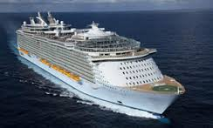
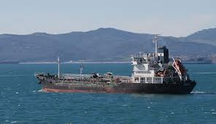
هیچ اطلاعاتی درباره ی سوخت کشتی دریافت نشد

